Slide 1

המסכם
בועז שרעבי
איתמר זיו און
אורי בן חמו

Slide 2
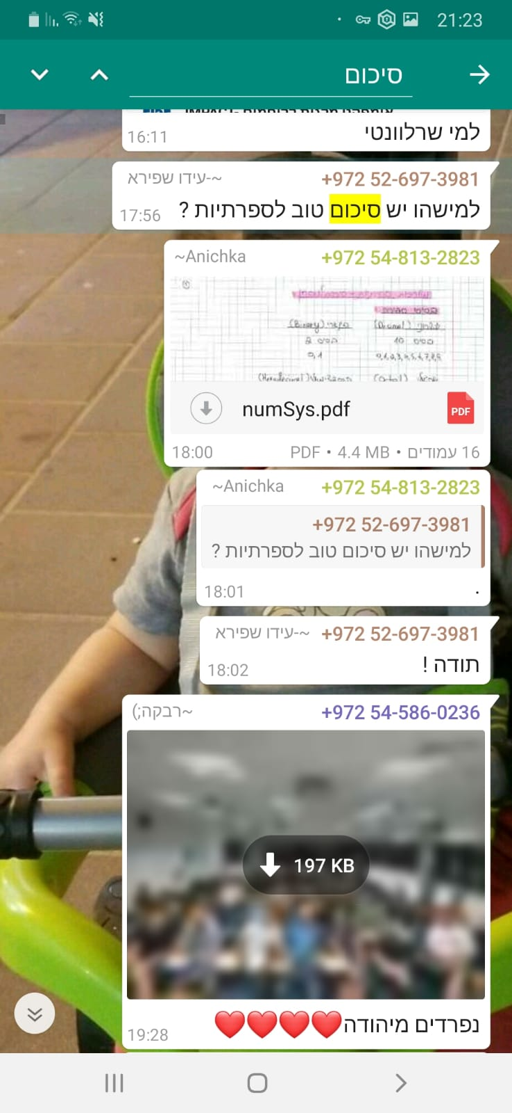
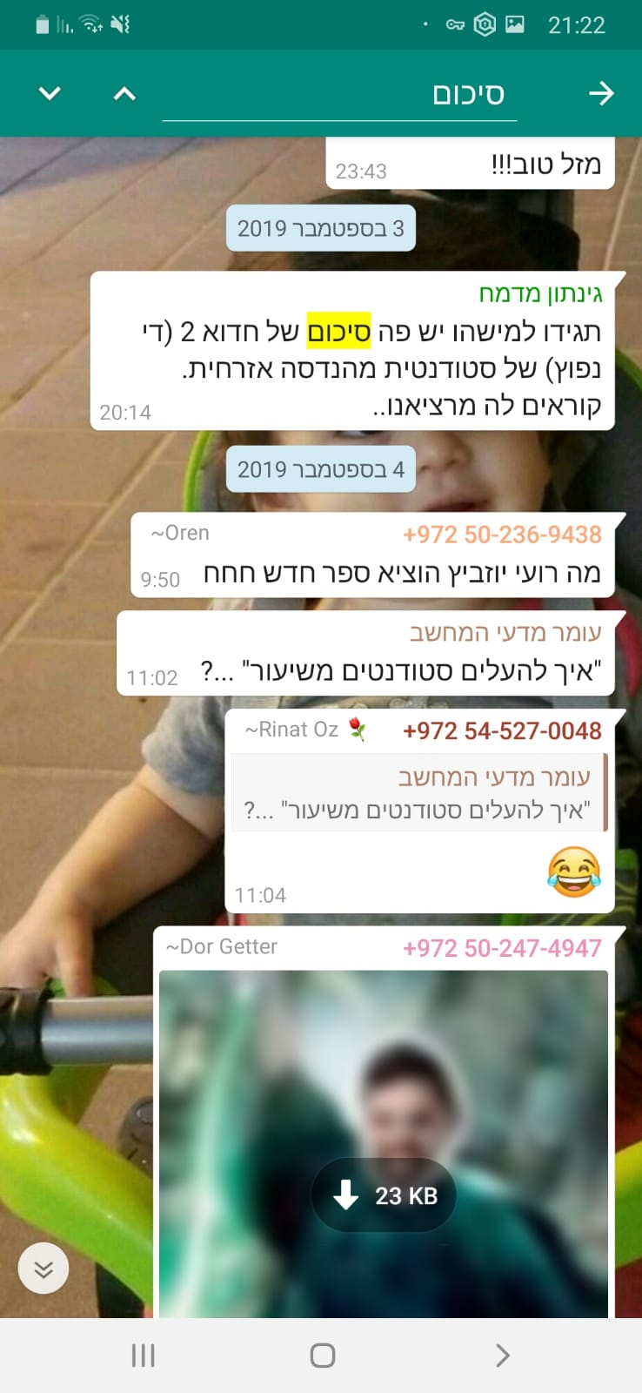
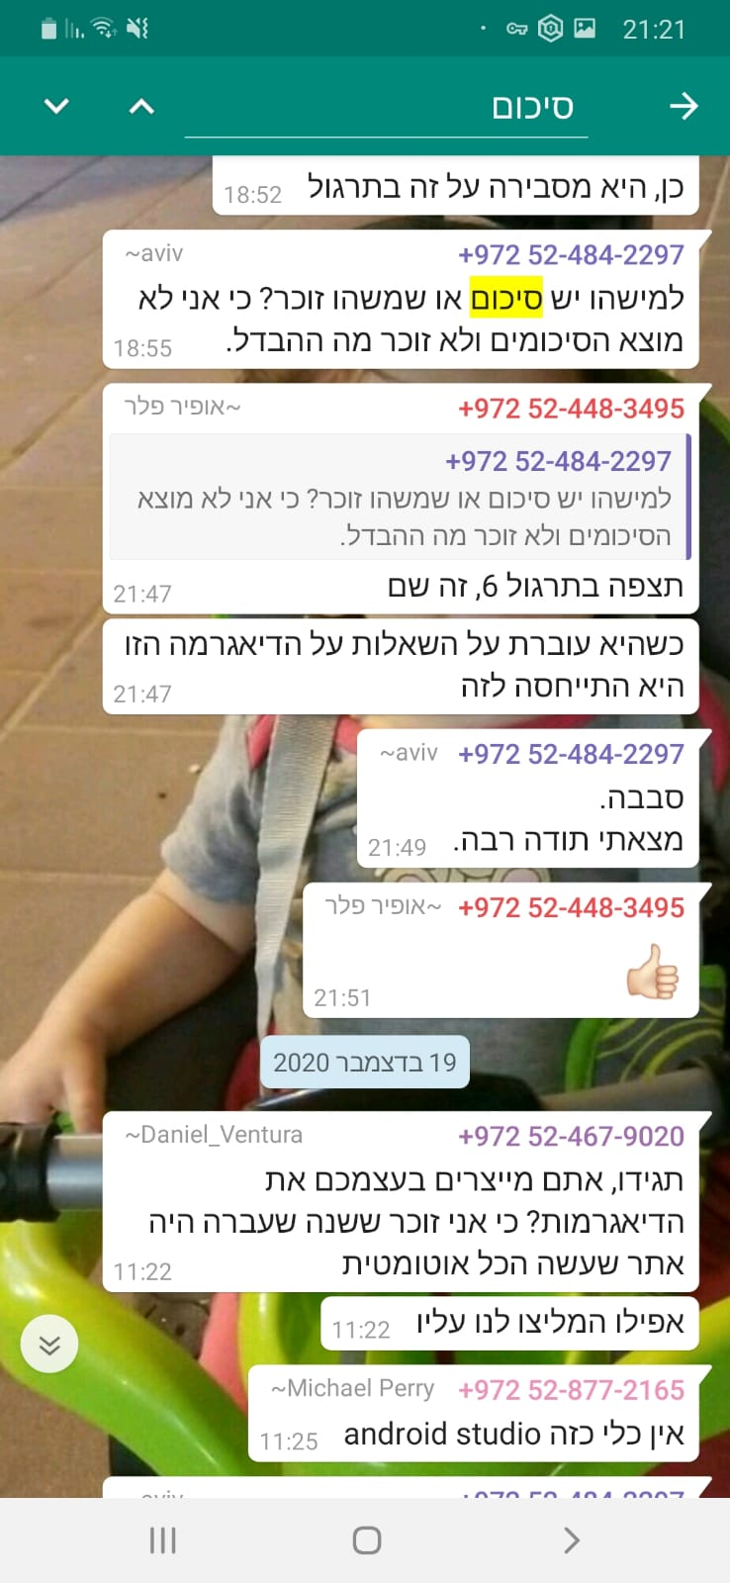
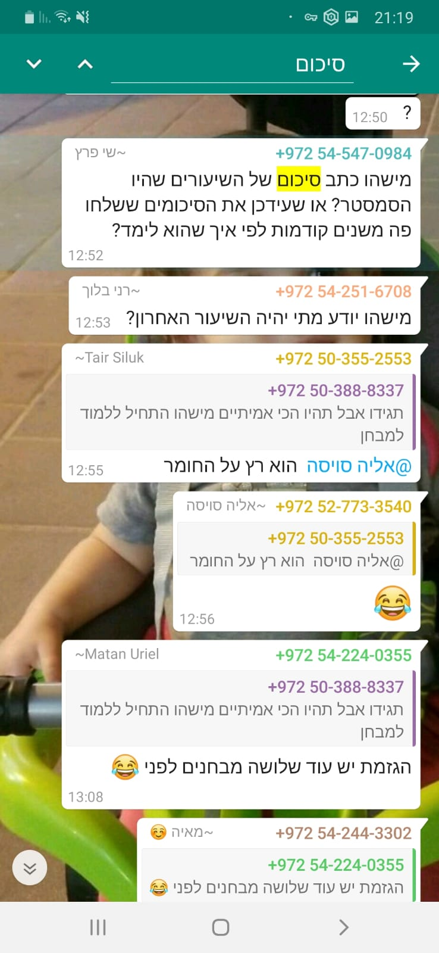
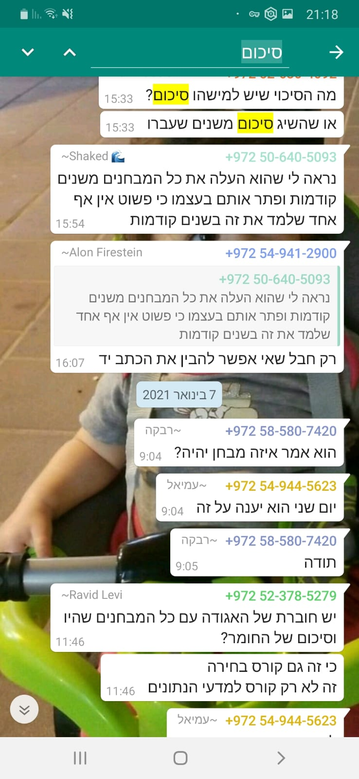
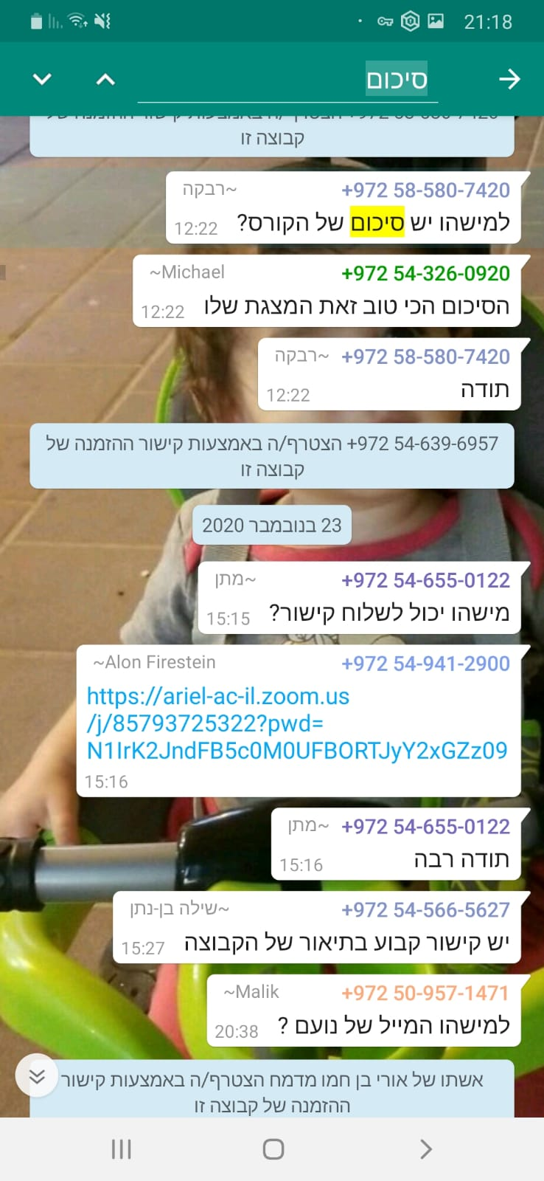
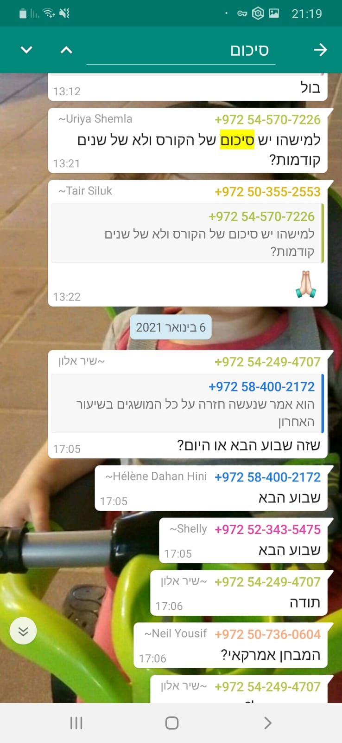
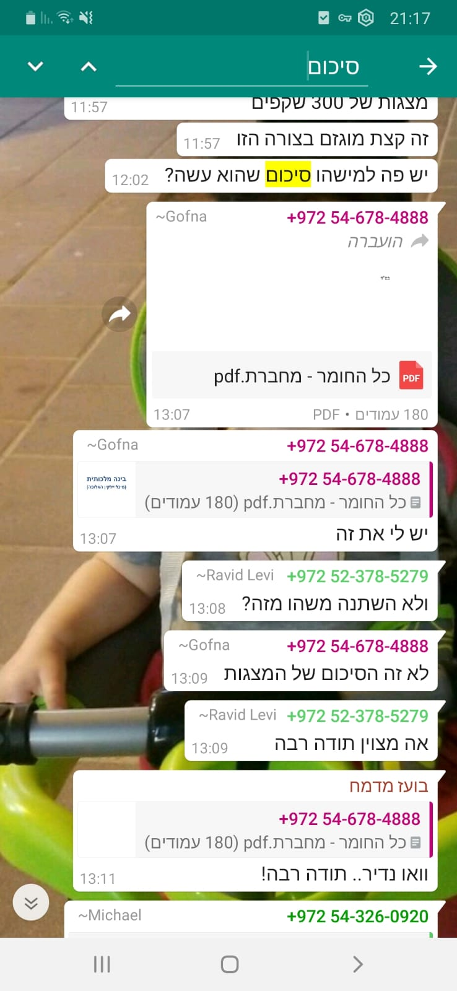
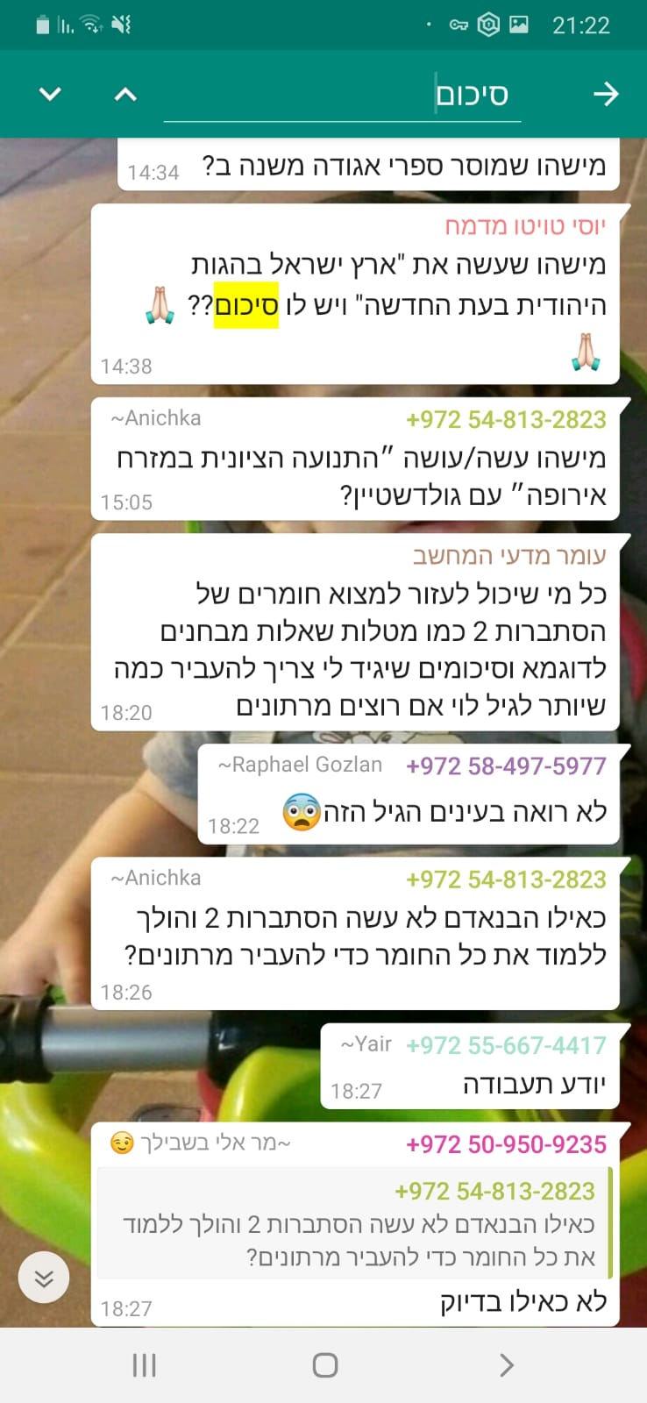
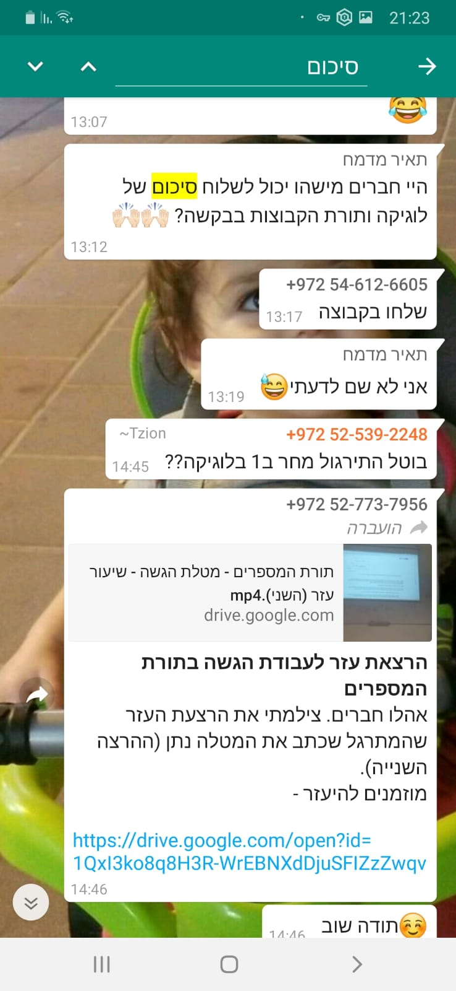
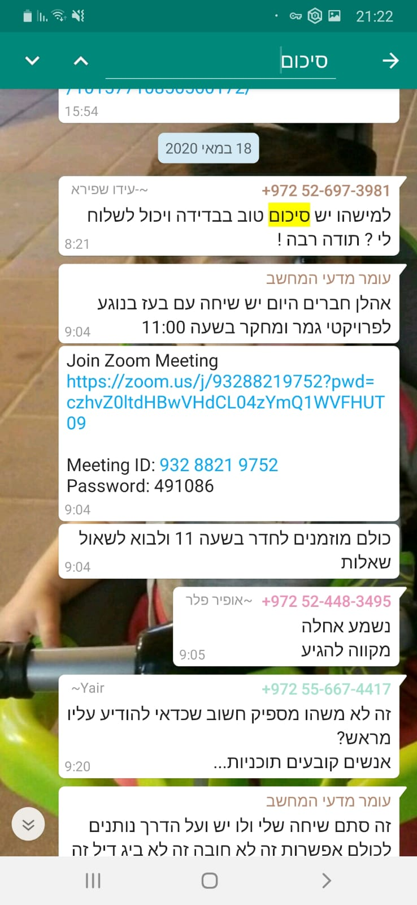
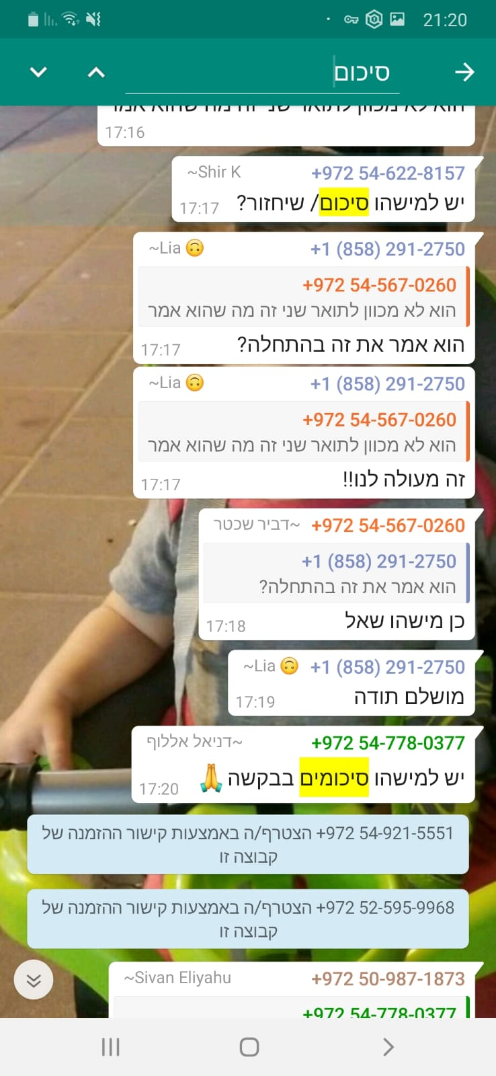
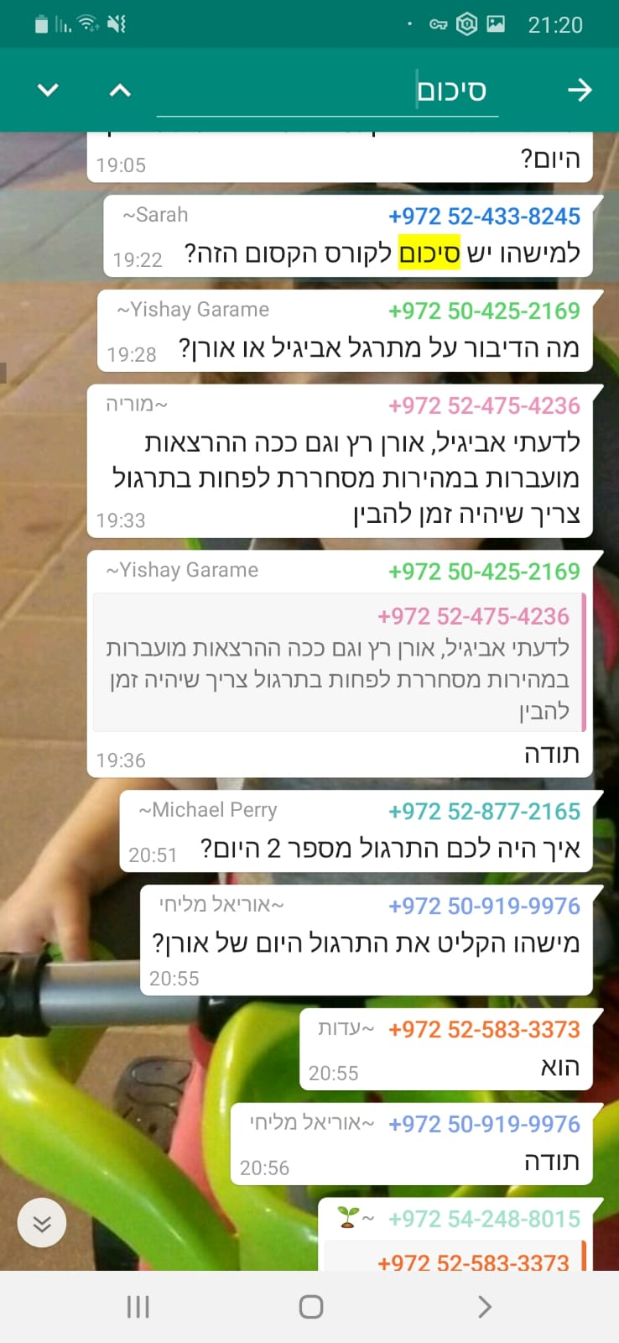
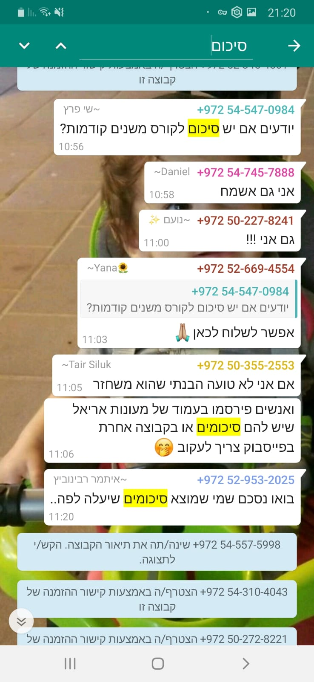
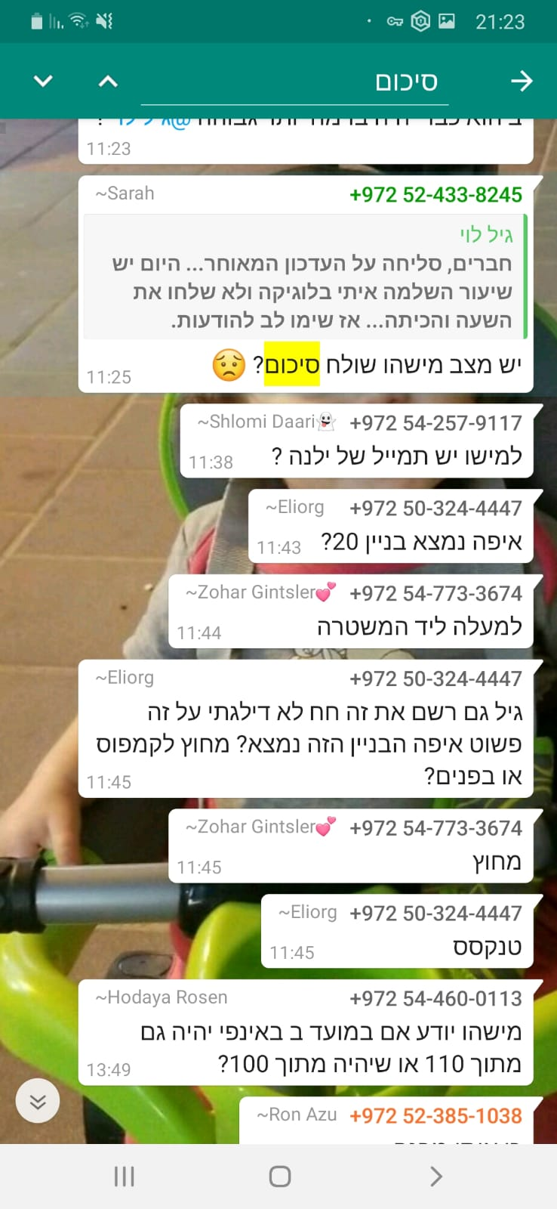
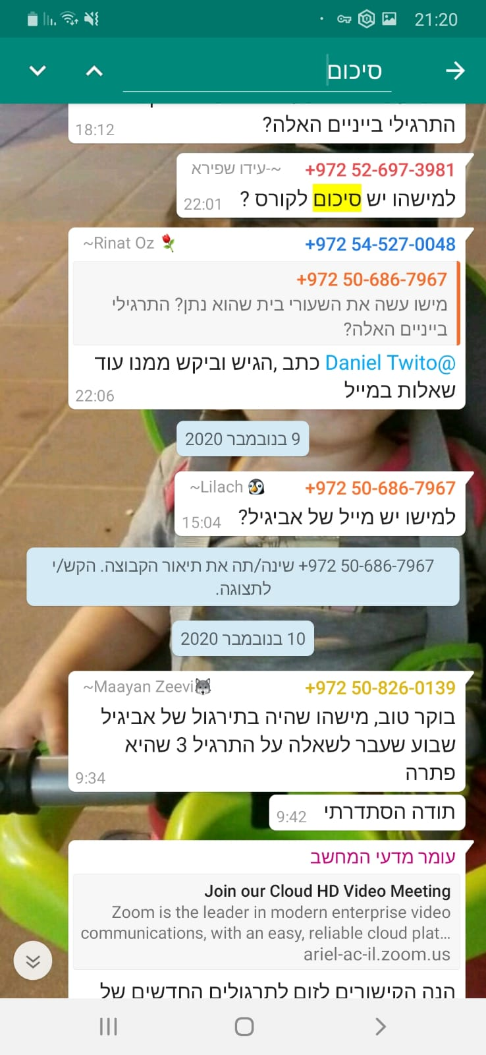
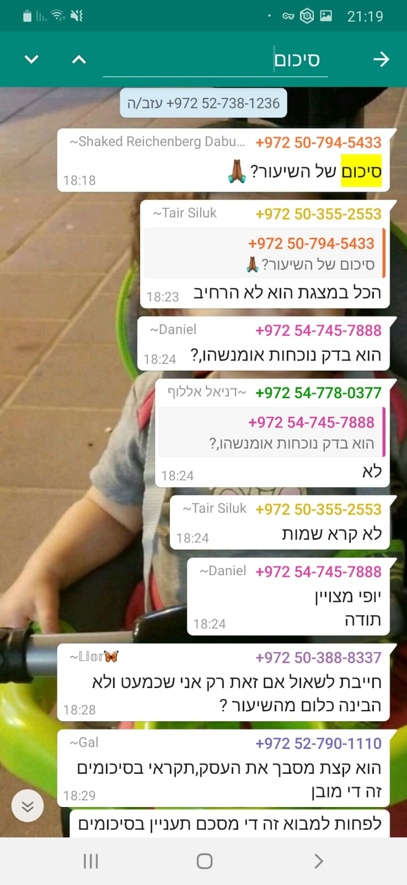
מוטיבציה

Slide 3
מוטיבציה
יצירת פלטפורמה נוחה ומסודרת לשיתוף סיכומים בין סטודנטים
עידוד מסכמים לשתף את הסיכומים שלהם (על ידי דירוג ושיעורים פרטיים)
שיפור איכות הסיכומים (על ידי יצירת קשר בין המסכם לקורא)
התמקדות הקורא בסיכומים מומלצים (יצירת בטחון אצל הקורא בדבר איכות הסיכום)

Slide 4
תיאור המערכת
המערכת דורשת הרשמה על מנת להשתמש בה ומאפשרת לכל משתמש רשום להעלות סיכומים למערכת, לחפש סיכומים קיימים, לדרג אותם, ליצור קשר עם מעלה הסיכום על ידי שליחת מייל ולדווח על תוכן לא ראוי.
המערכת מספקת למשתמש שמעלה סיכומים גישה למסך שמרכז את כל הסיכומים שהוא העלה ומעקב אחר דירוג הסיכומים ומחיקתם במידת הצורך.
המערכת מאפשרת מעקב מנהל אחר סיכומים שדווחו כבעלי תוכן לא ראוי ומחיקתם במידת הצורך.

Slide 5
דרישות מרכזיות
העלאת סיכום
הורדת סיכום
דירוג סיכום
בקרת מנהל

Slide 6
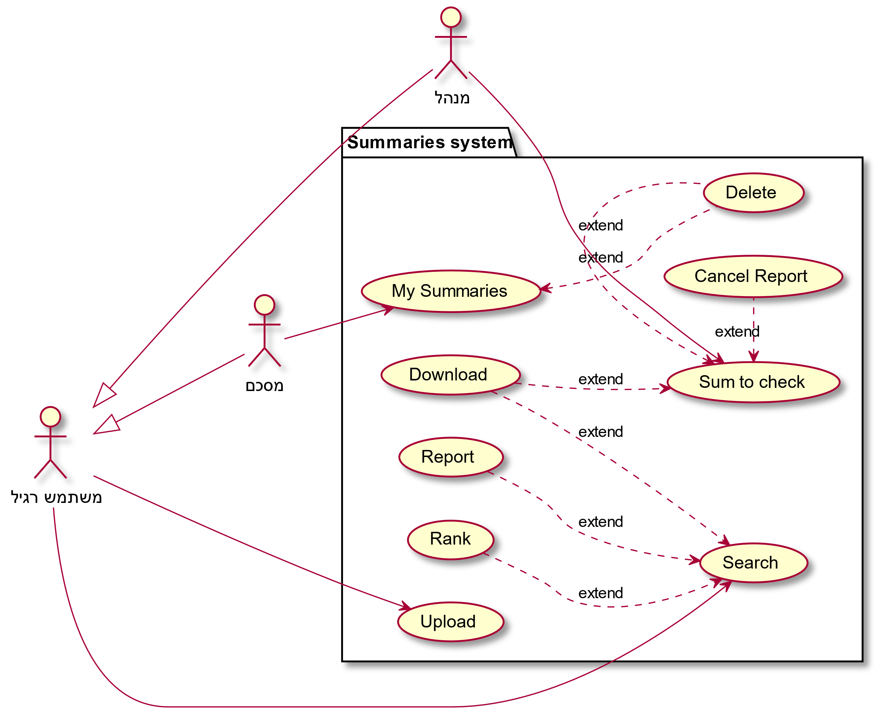
Use-case diagram

Slide 7
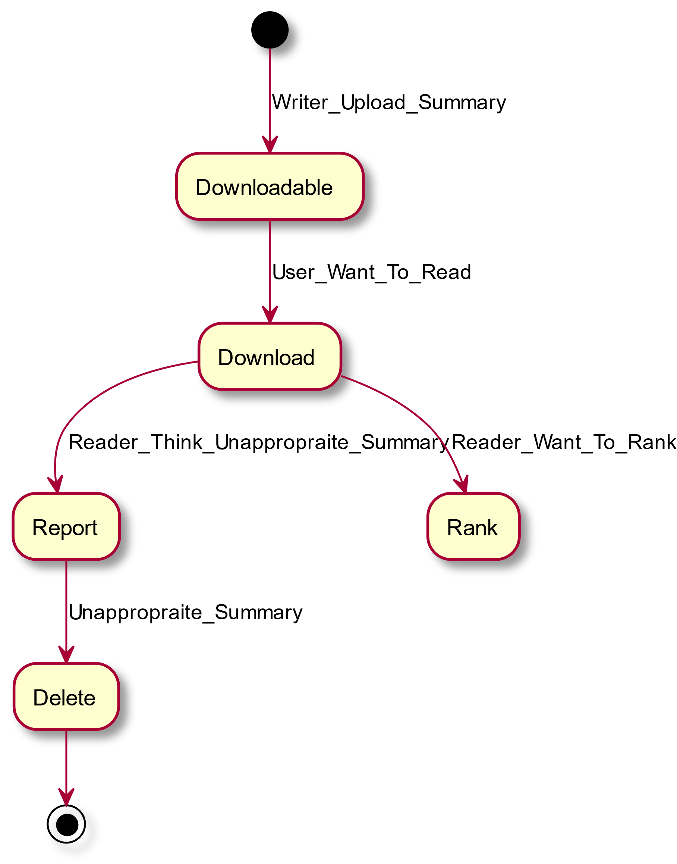
State-machine diagram

Slide 8
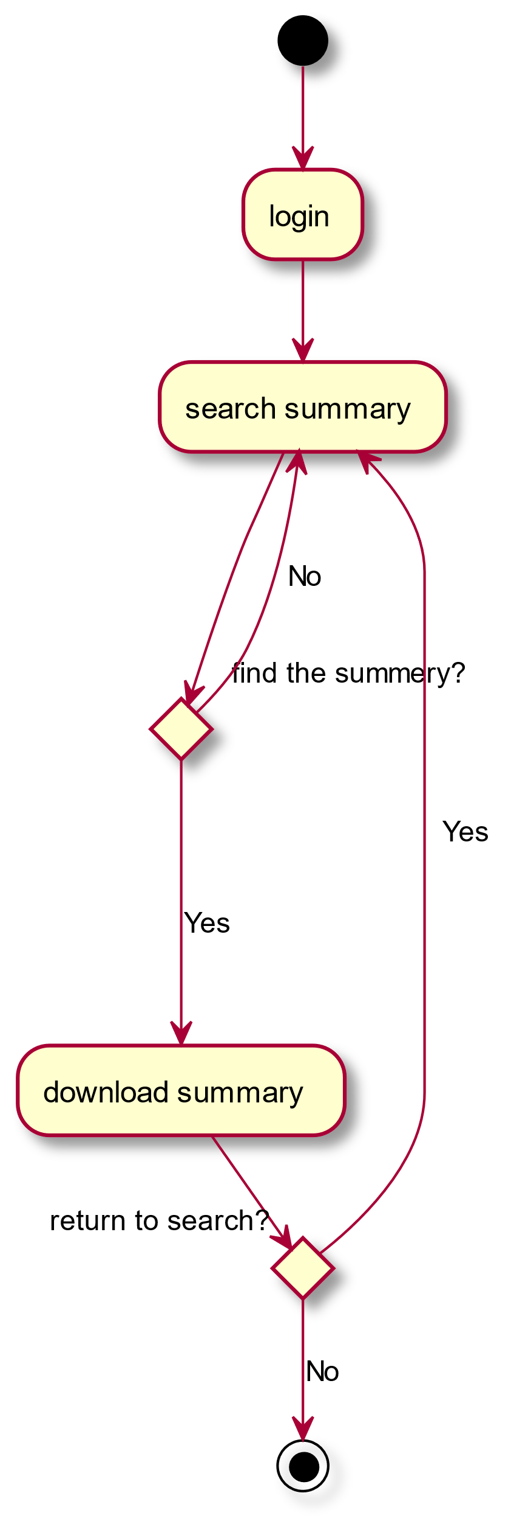
Activity diagram

Slide 9
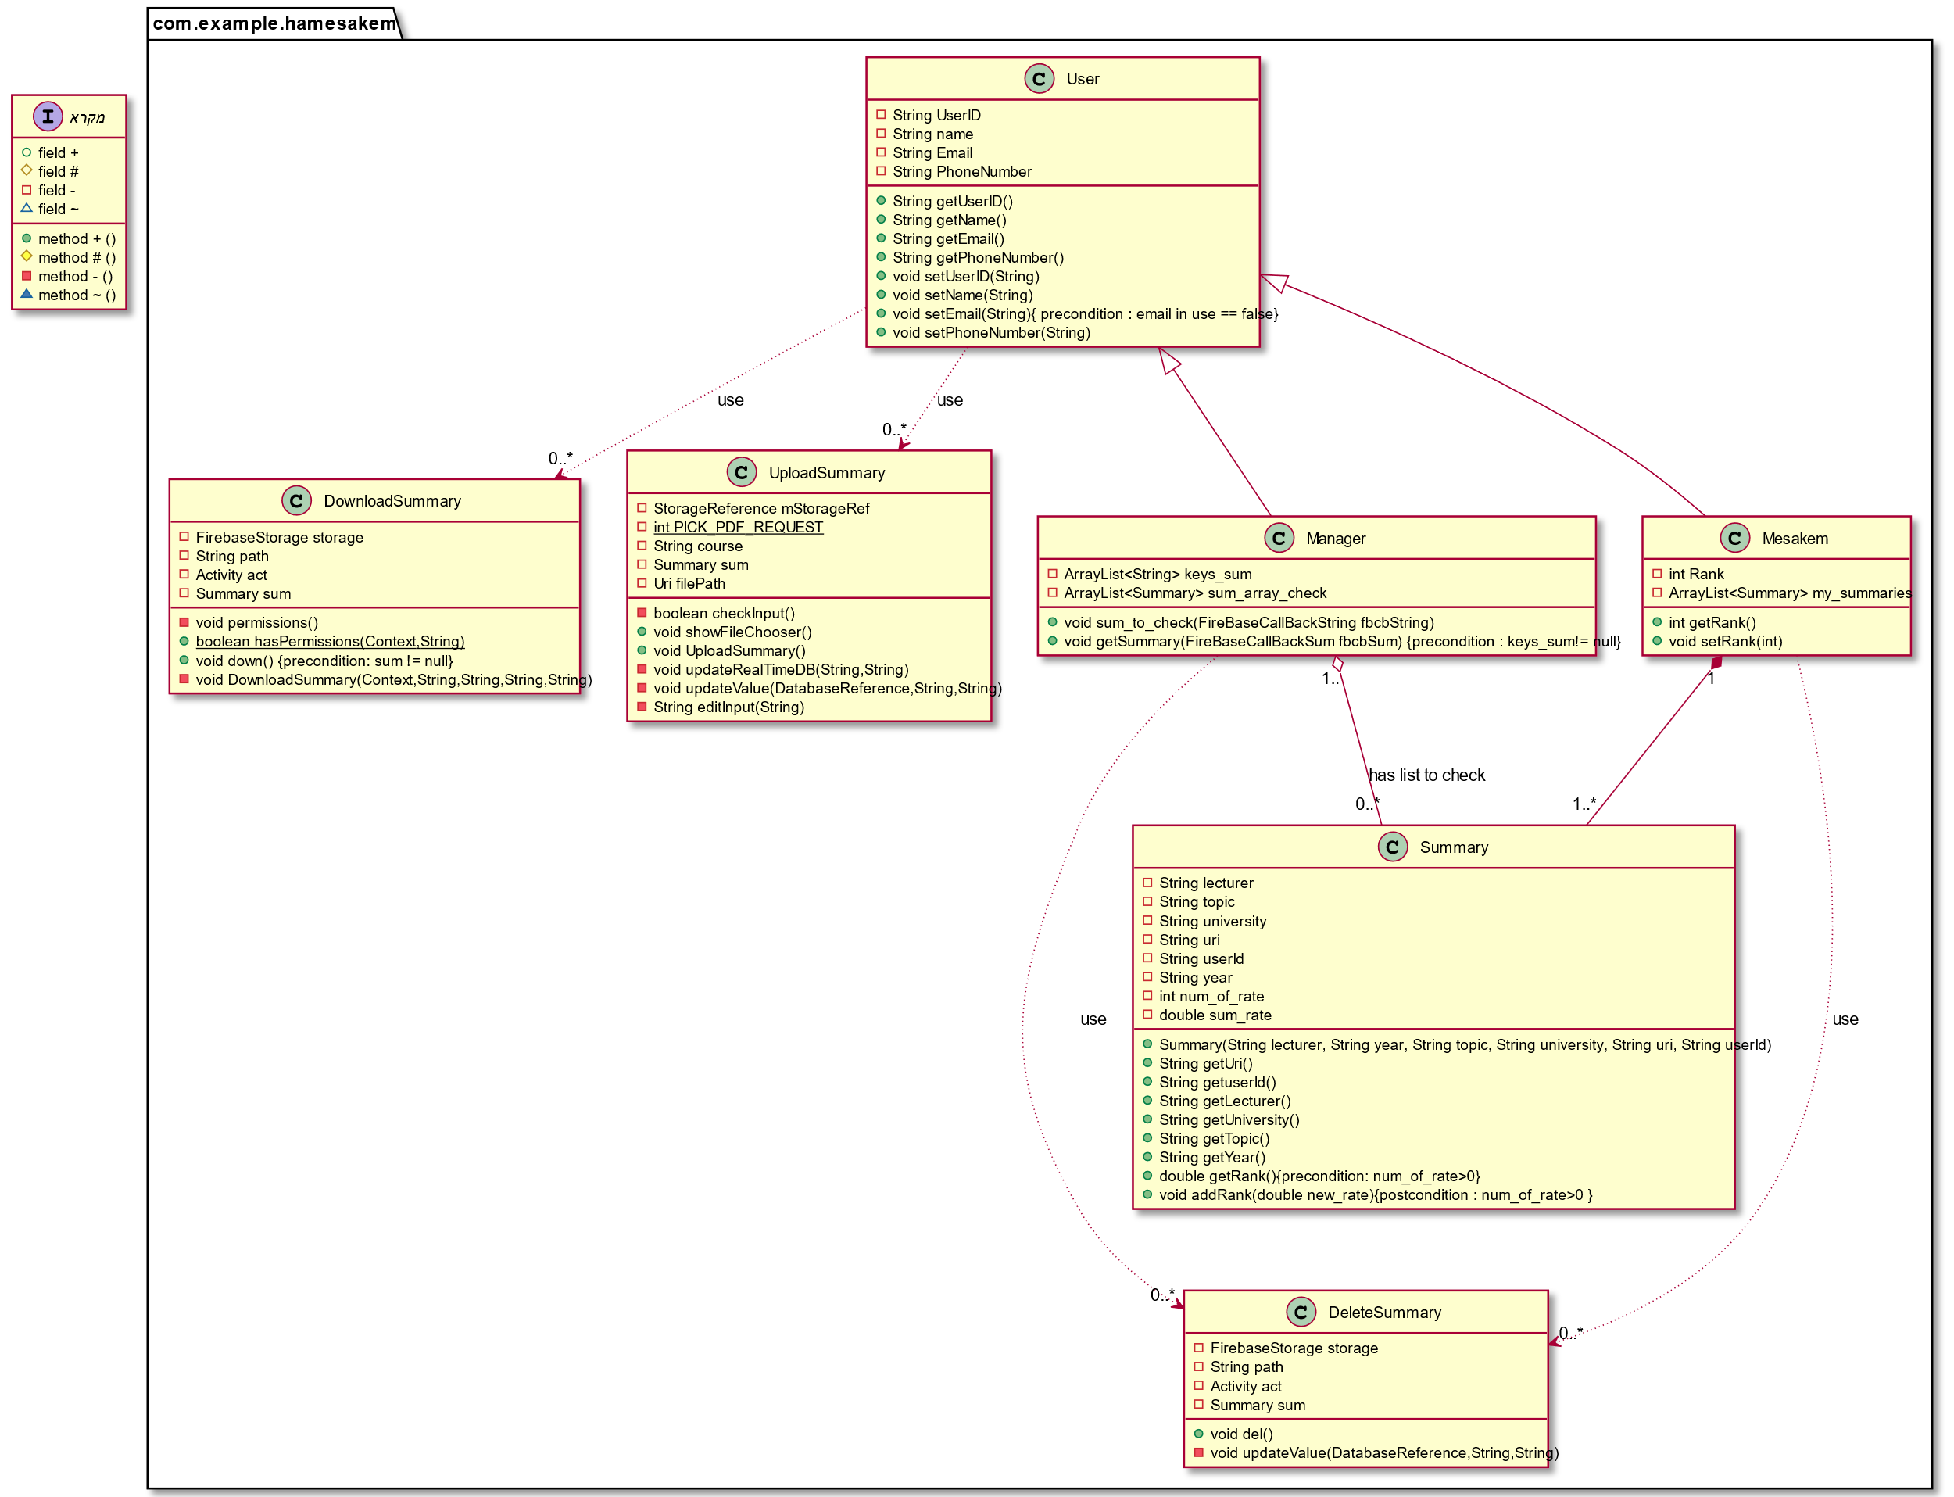
Class diagram

Slide 10
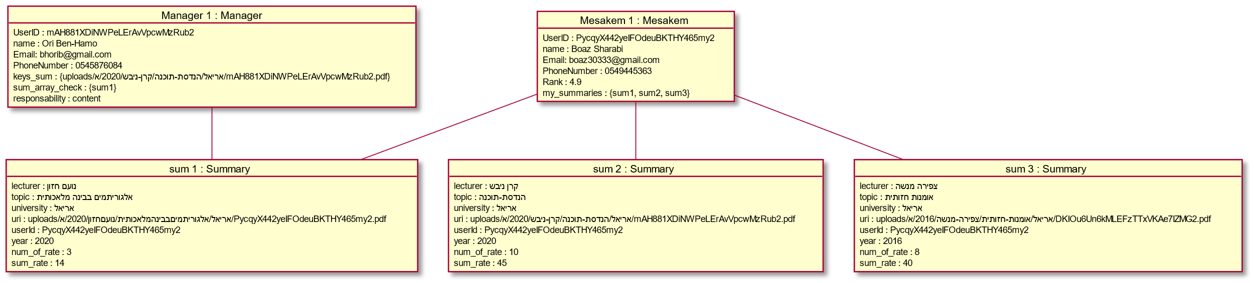
Object diagram

Slide 11
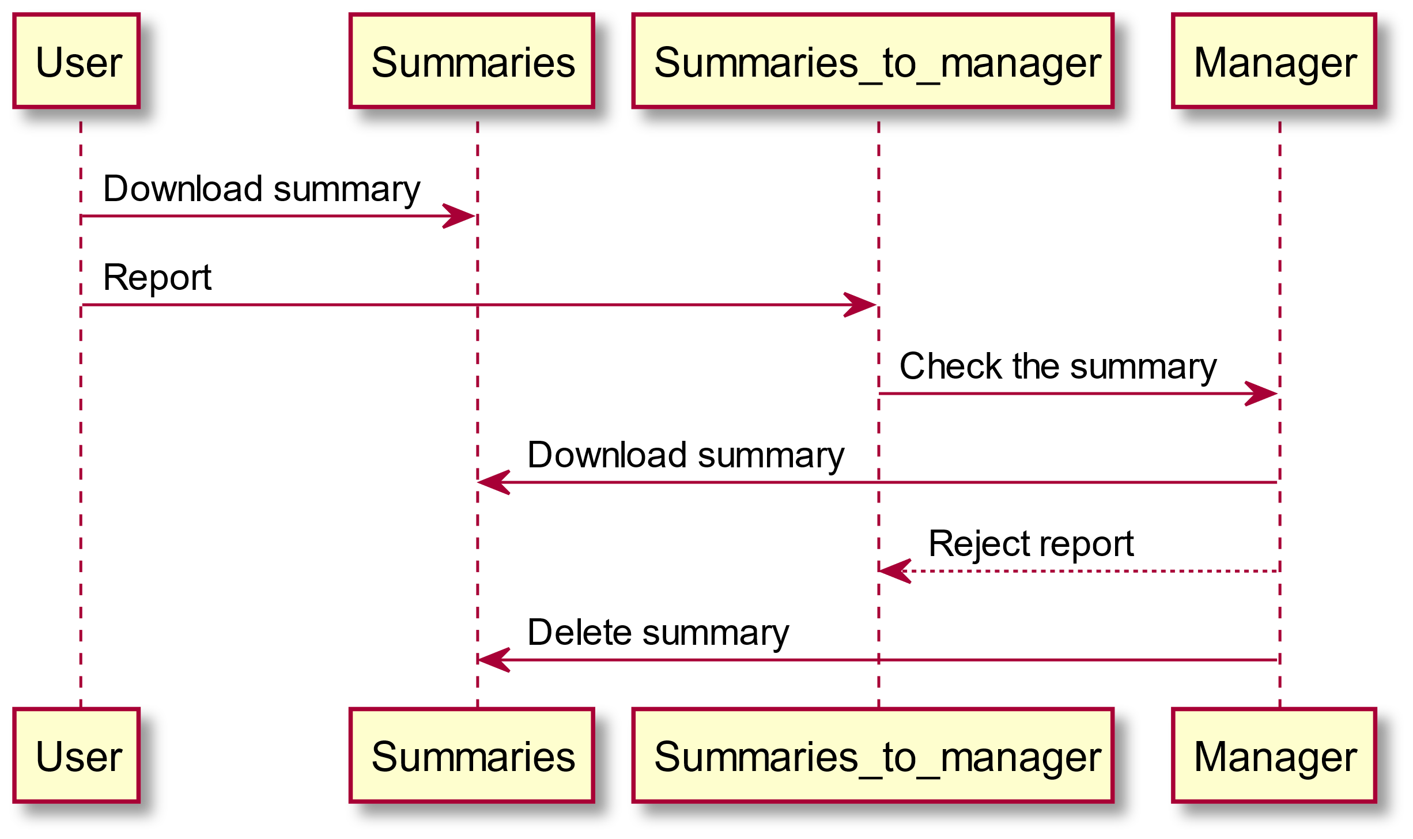
Sequence diagram

Slide 12
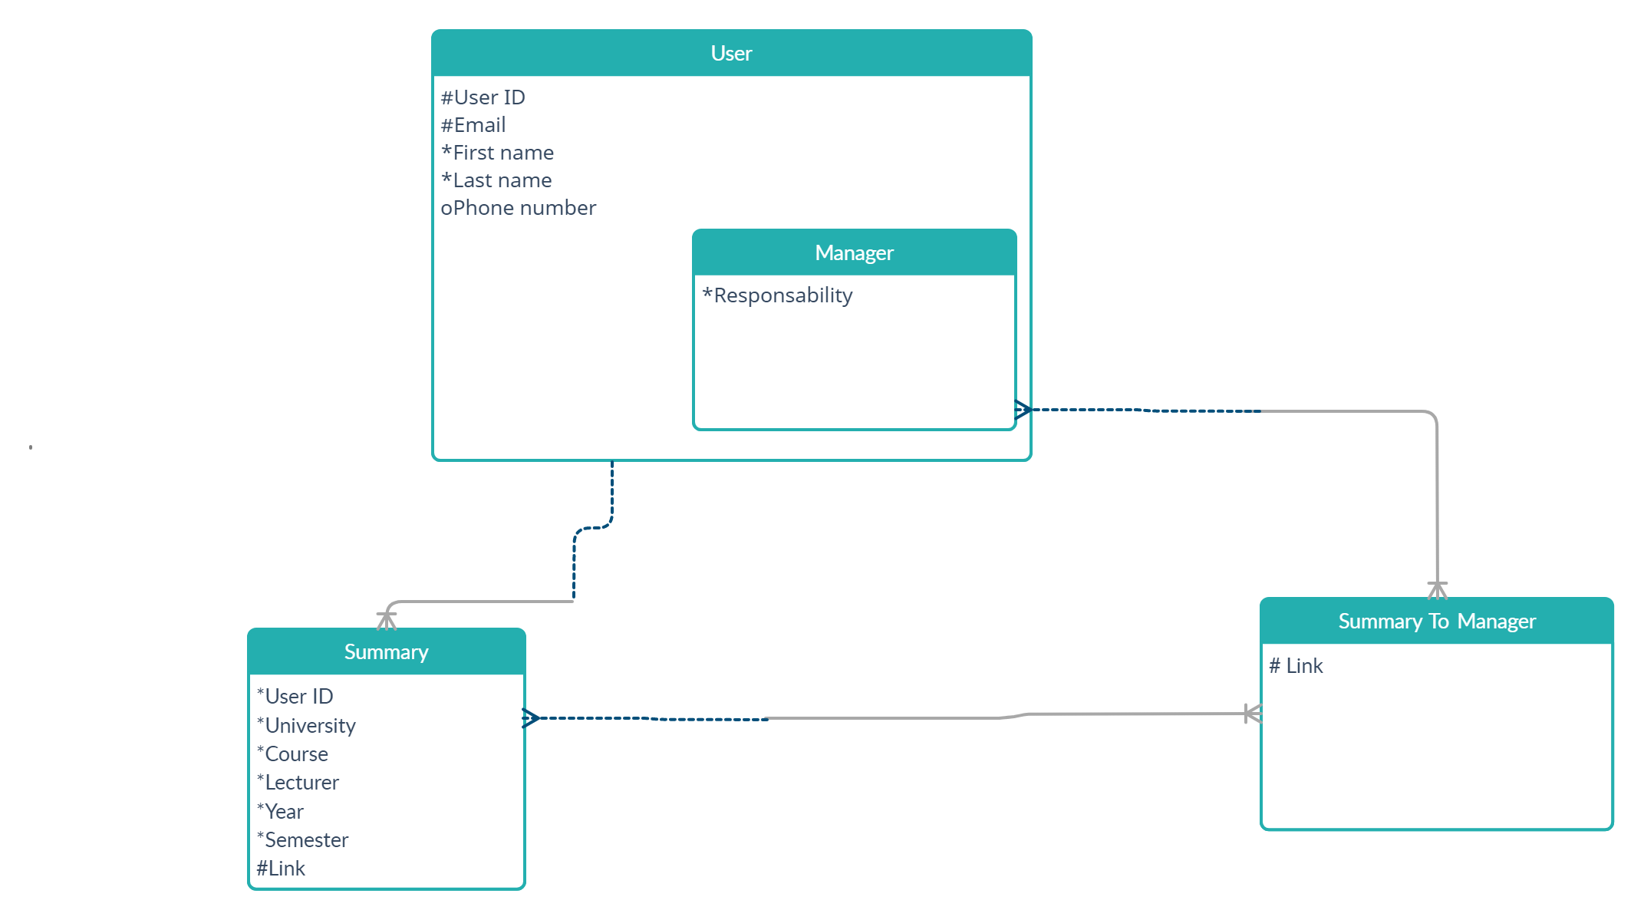
ERD

Slide 13
תיאור המערכת בפועל
על מנת להשתמש במערכת דרושה הרשמה למערכת.
לאחר כניסה למערכת המשתמש נמצא בדף חיפוש סיכומים ויש לו הרשאת הורדה לכל הסיכומים שקיימים במערכת וכן יכולת לדרג סיכומים, לדווח על סיכומים בעלי תוכן לא ראוי ולשלוח מייל לבעל הסיכום על מנת:
- להעיר הערות על הסיכום על מנת לשפר אותו במקרה של טעות.
- יצירת קשר עם המסכם לעזרה בנושא.
כל משתמש רשאי לבחור סיכום בפורמט pdf מאחסון המכשיר שלו ולהעלות אותו על ידי כניסה למסך העלאת סיכום ומילוי פרטים נדרשים על הסיכום (אוניברסיטה, קורס, מרצה, שנה וסמסטר).
משתמש שהעלה סיכום יכול להיכנס למסך שמרכז את סיכומיו ומאפשר לו לעקוב אחריהם ולמחוק אותם.
משתמש בעל הרשאת מנהל יכול להיכנס למסך שמרכז את כל הסיכומים שדווחו כבעלי תוכן לא ראוי, לבדוק אותם ולמחוק במידת צורך או לבטל את הדיווח, בנוסף סיכומים אלו מדורגים לפי מספר הדיווחים עליהם.

Slide 14
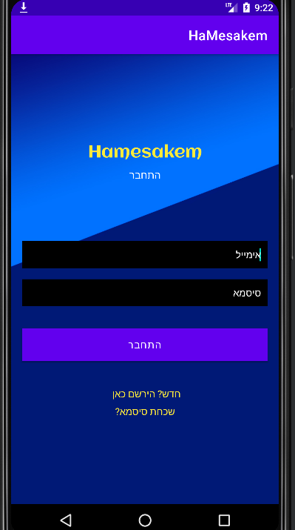
התחברות

Slide 15
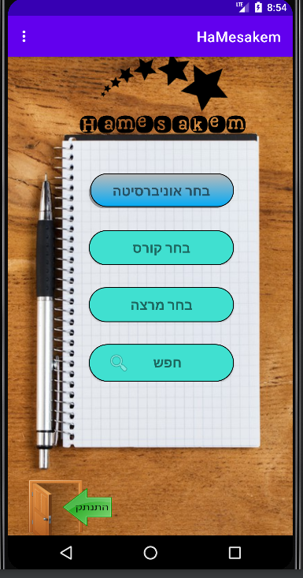
מסך חיפוש

Slide 16
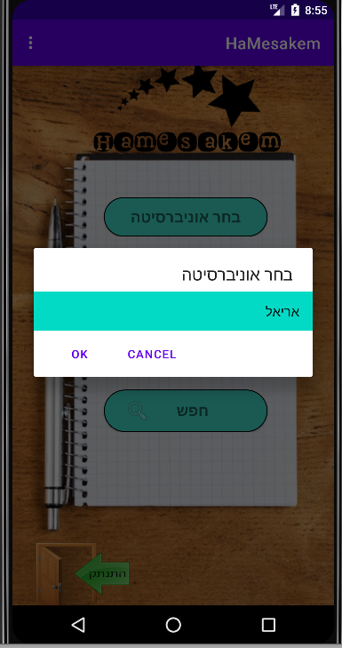
מסך חיפוש

Slide 17
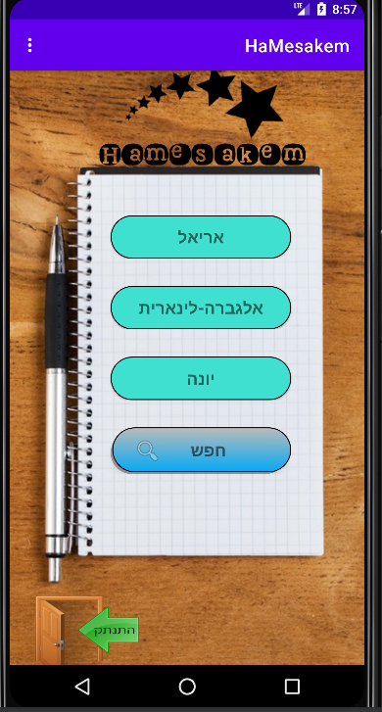
מסך חיפוש

Slide 18
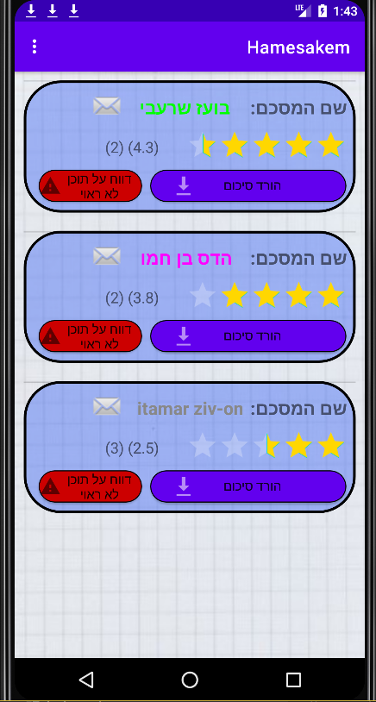
תוצאת החיפוש

Slide 19
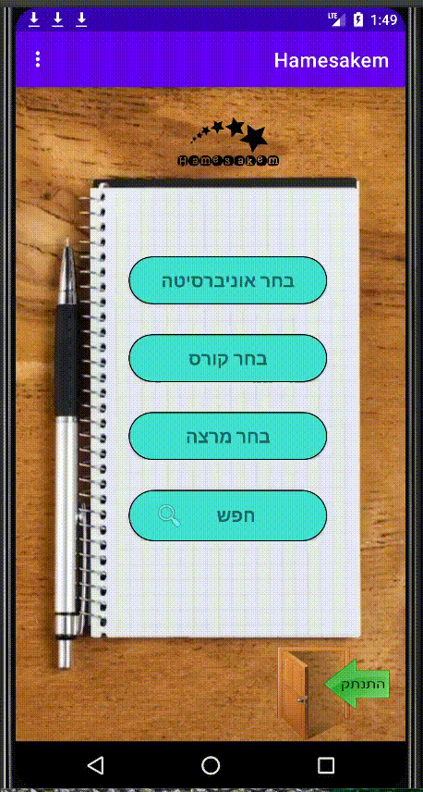

Slide 20
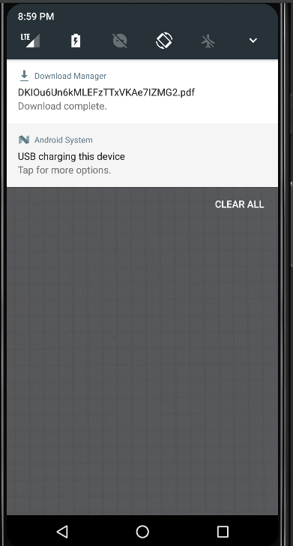
הורדה

Slide 21
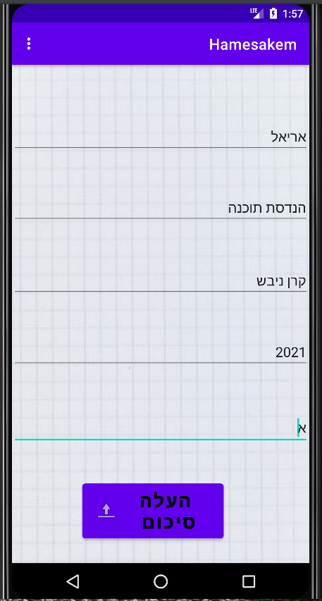
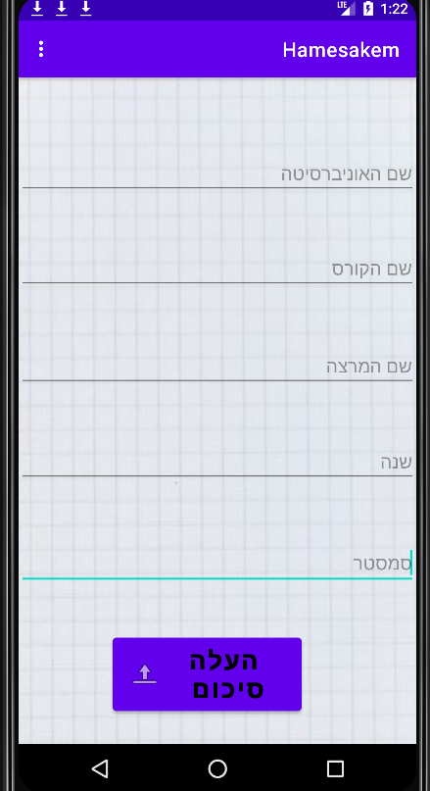
העלאת סיכום

Slide 22
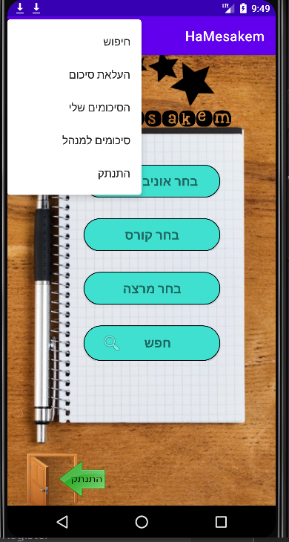
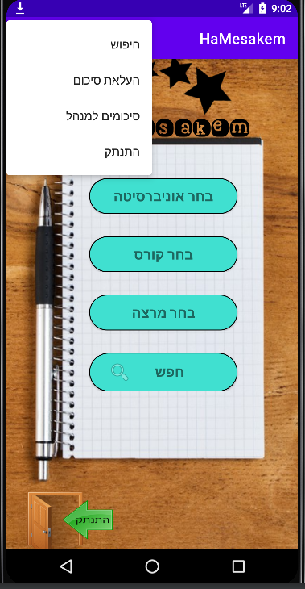
תפריט

Slide 23
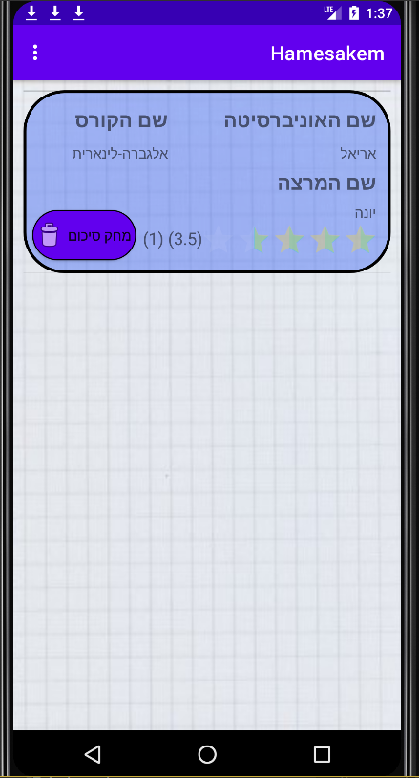
הסיכומים שלי

Slide 24
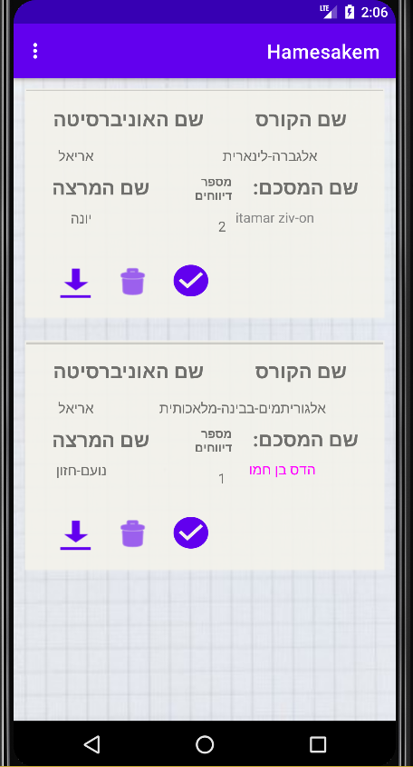
סיכומים לבדיקת מנהל

Slide 25
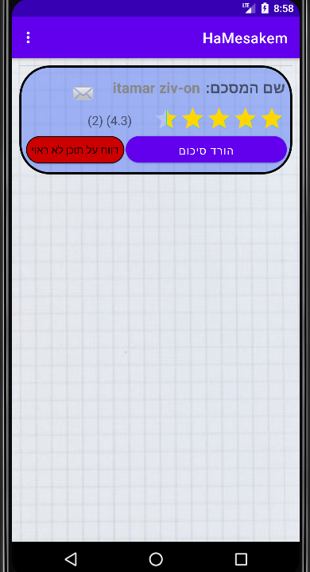
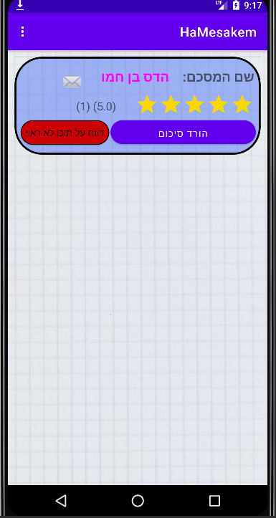
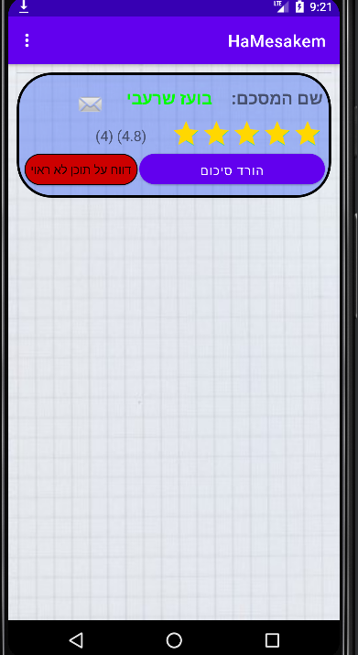
דירוג המסכמים

Slide 26
Firebase

Slide 27
תיאור הDB
שמירת הנתונים ב DB מתחלקת לשלושה אזורים:
Authentication - מידע בסיסי על המשתמשים
Firestore – מידע על המשתמשים
Storage – אחסון הסיכומים
Realtime Database – מידע על הסיכומים

Slide 28
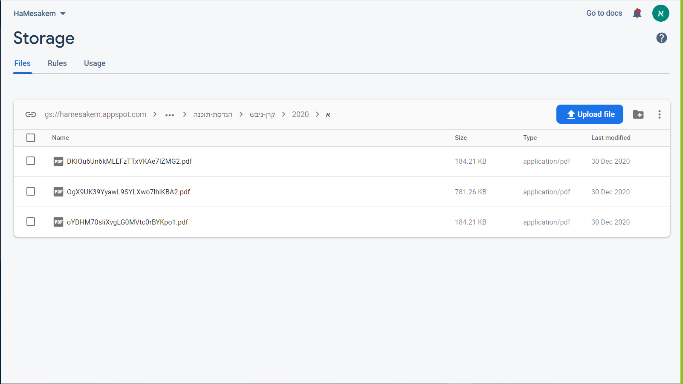
Storage

Slide 29
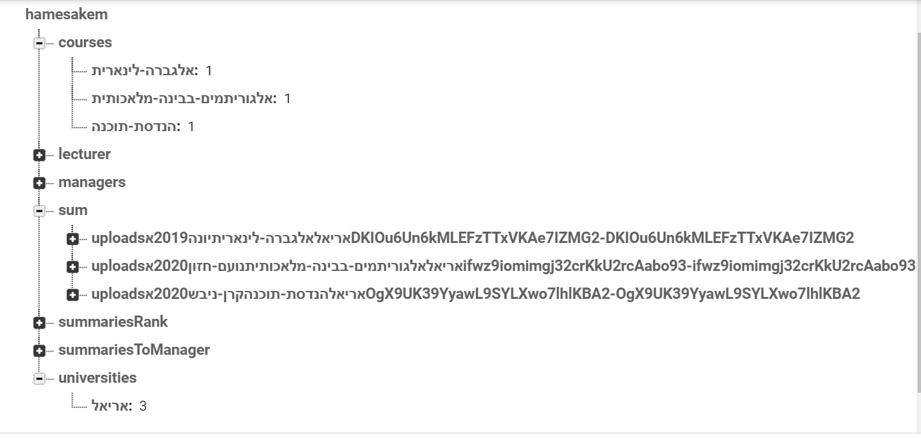
Realtime database

Slide 30
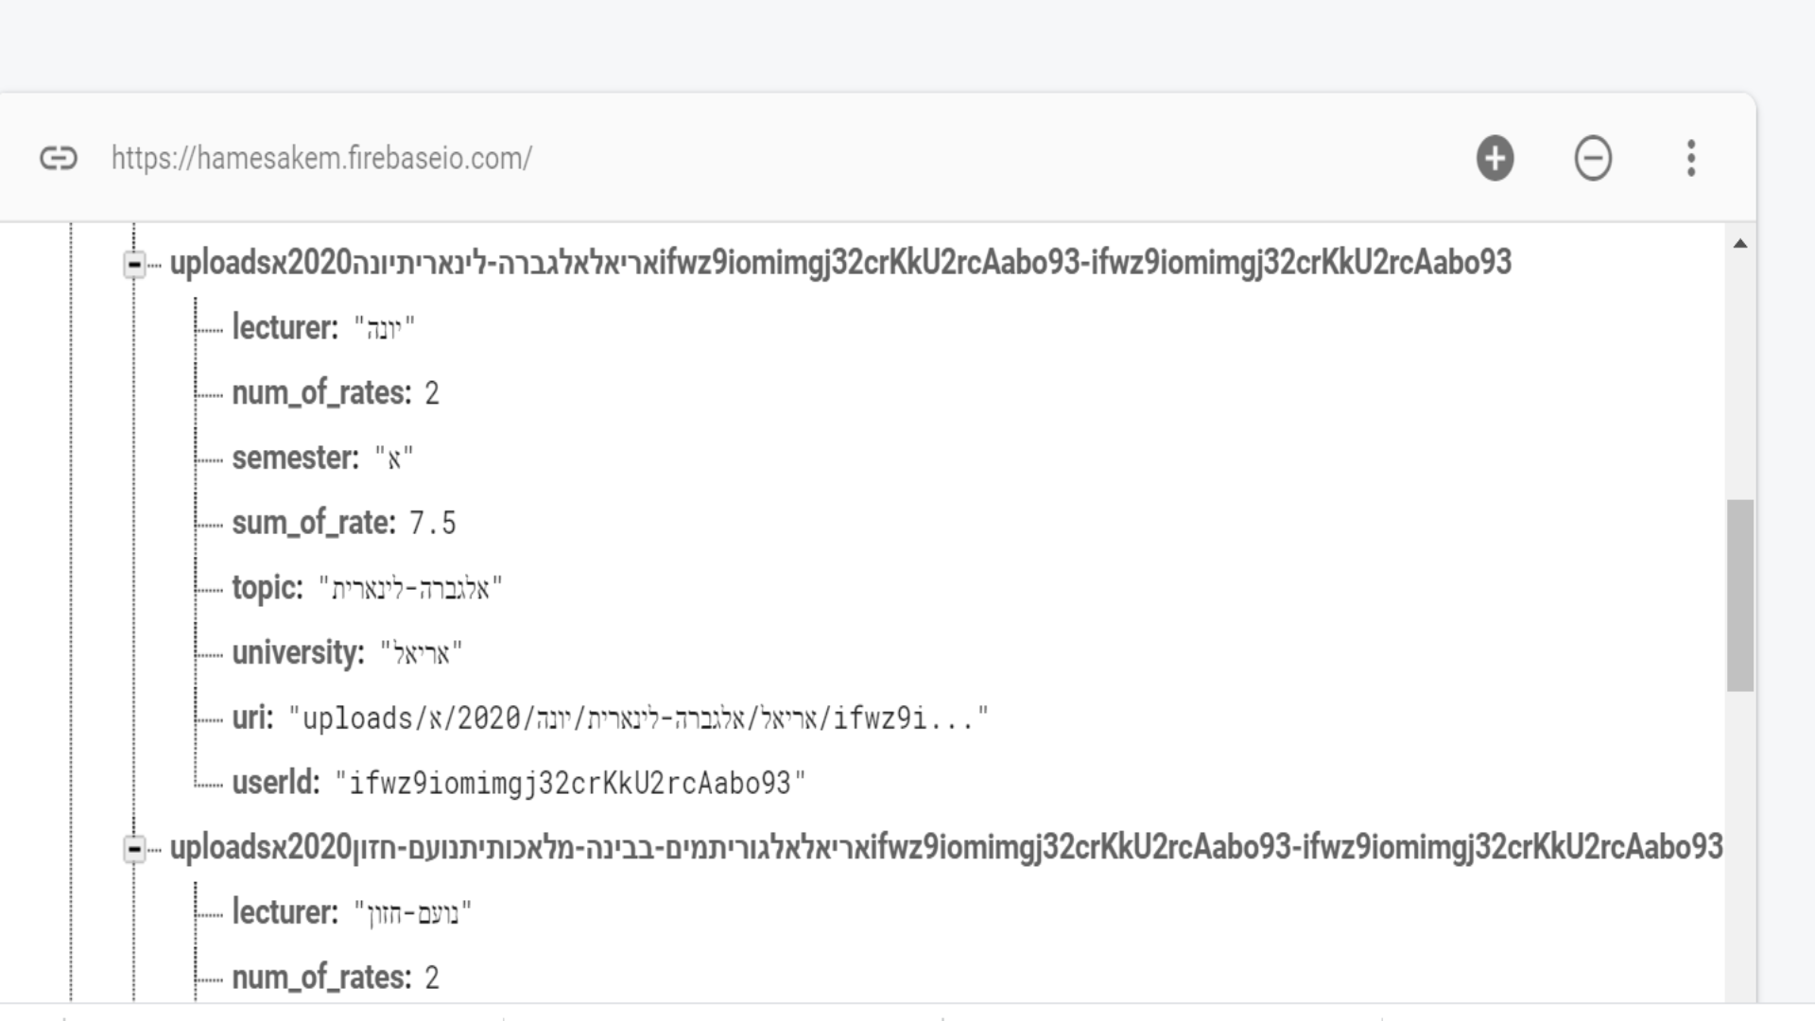
Realtime database

Slide 31
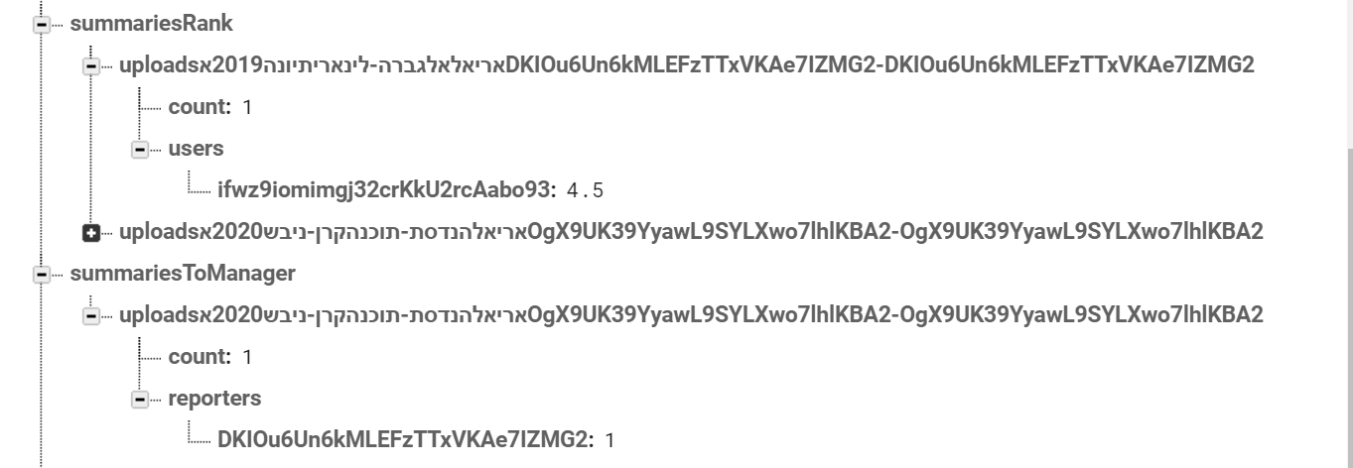
Realtime database

Slide 32
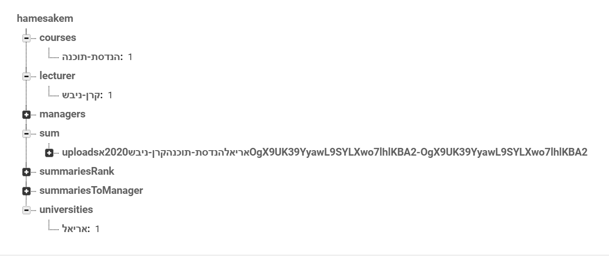
Realtime database

Slide 33
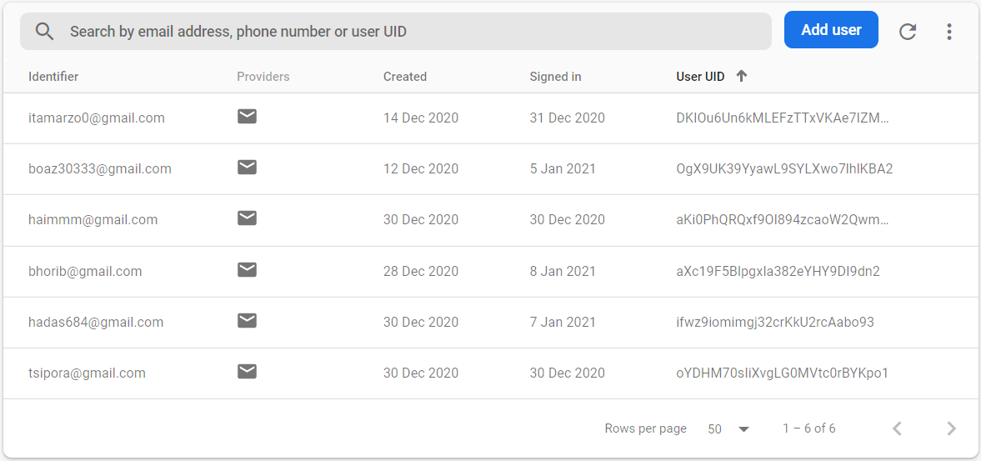
Authentication

Slide 34
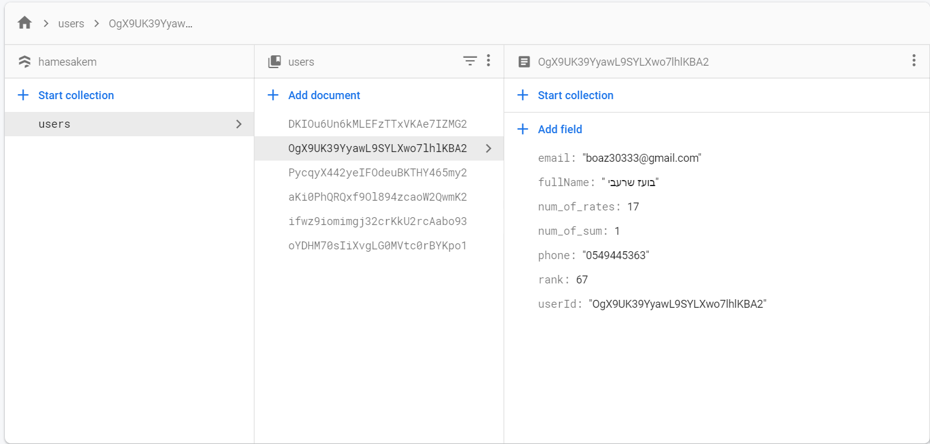
Firestore

Slide 35
קישור לפרוייקט
https://github.com/bhori/Software-Engineering

